Slide 1
تیۆری پەیوەندی Relevance Theory وپراگماتیک
پەرەپێدراوی کارەکانی گرایس ە لە بنەمای هاریکاری ئەم تیۆرە دەچێتە ژێر خانەی دەروونناسی دەماری و لە ساڵی ١٩٨٦ ئەنترۆپۆلۆجی فەرەنسی دان سبیربر(dan sperber)و زمانەوانی بەریتانی دیردر ولسن (Deirdre wilson) لە پەرتوکێکدا بەناوی (پەیوەندی، گەیاندن، زانین) بڵاوکردەوە . ئەم تیۆرە جیاوازی لە نێوان دوو سیستەمی چارەسەری زانیاری دەکات، کە بریتین لە: سیستەمی لاکان (چارەسەری درکپێکراوە هەستییەکان دەکات وەک زانیارییە بیستراو و بینراو و زمانییەکان دەکات).- سیستەمی ناوەندیش : (چارەسەری بەرئەنجامەکان دەکات) .

Slide 2
چۆن گەیاندن روودەدات ؟
دان سبیربر (dan sperber)و دیردر ولسن (Deirdre wilson ) لە هەوڵی ئەوەدابوو میکانزمێک بۆ سایکۆلۆجییەتی مرۆڤ دابنێن کە چۆنییەتی گەیاندن روونبکاتەوە، ئەوان پێیان وایە گەیاندن پرۆسەیەکە پێویستی بە دوو دەزگایە بۆ چارەسەری زانیاری : دەزگای ئەکەم ژینگەی فیزیایی ئەویتر دەگۆڕێت و دەزگای دووەم نواندن و هێمای بۆ دادەنێت .ئەم نواندنە هێماییانەش دەبنە وروژێنەرێک و لە مێشکدا رەنگدەداتەوە، بەڵام کتومت کۆپی وروژێنەرەکە نابێت . هەربۆیە بیر ناگوازرێتەوە بەڵکو بەرهەمی کاریگەری وروژێنەرەکانە .

Slide 3
مۆدێلی دان سبیبر و دیردر ولسن ؟
١- مەبەستەکانی قسەکەر : قسەکەر لە قسەکردندا زانیاری زیاتر دەگوازنەوە لەوەی کەدەریدەبڕن،قسەکەر دوو زانیاری بە وەگر دەدات :
+ مەبەستی هەواڵی : ئەو مەبەستەیە کە وەرگر سەرنجی دەدات، وروژێنەرەکەیە، واتای رووکەش دەگرێتەوە.
+ مەبەستی گەیەندراو : مەبەستی هەواڵی یارمەتیدەر دەبیت بۆ گەیشتن بە مەبەستی گەیەنراو. کە مەبەستی بەدەستهێنراوە . نمونەی راگەیەنراو و بۆچوونی سیمۆلۆجی گەیاندن و جوارچێوەی مەعریفی و بنیاتی دەرەنجام و بیاتی کردەی قسەیی و مەبەستی راگەیاندن و مەبەستی گەیاندن دەگرێتەوە ..

Slide 4
٢- ژینگەی مەعریفی :
تاکەکان لەم ژینگەیاندا جیاوازن، چونکە ژینگەکانیان جیاوازن، هەر بۆیەش لە توانای درکپێکردن و گەیشتن بە ئەنجامدا جیاوازن، کە بریتییە لە کۆڵێ شارەزایی کە دەتوانێت لە مێشکیدا بەکاری بێنێت بۆ درکپێکردن و تێگەیشتن و پشتی پێببەستێت بۆ لێکدانەوە .
٣- ژینگەی هاوبەش :
ئەو شارەزاییانەیە کە لە ژینگە هاوبەشکان وەریگرتووە، هەربۆیەش شارەزایی هاوبەش لە نێوان تاکەکاندا هەیە ، ئەگەری فراوانبوونیشی هەیە.

Slide 5
٤- بنەمای پەیوەندی :
ئەو زانیارییانەی تاک لە دەوروبەرەکەی وەریدەگرێت بە شێوەیەکی بەردەوام :
+ زانیاری کۆن :زانیاری وەرگیراوە لە یادگەدا و دەتوانیین بۆی بگەڕێینەوە .
+ زانیاری نوێ : زانیاری چارەسەرکراوە و دەخرێتەسەر یادگە
+ بەستانەوەی زاناری نوێ بە کۆن : بەستانەوەی زانیاری کۆنە بەنوێ، زانیارییە کۆنەکان دەبنە پێشەکییەک بۆ گەیشتن بە دەرەنجام

Slide 6
٥- کاریگەری دەورووبەری :
+ گریمانە پەسندەکان بەهێز دەکرێن :
- ئەگەر هەردوو پێشەکییەکە راستبوون ئەنجامەکە راست دەبێت .
- ئەگەر یەک لە پێشەکییەکان راست بوو، ئەویتر گوماناوی بوو، ئەوا ئەنجامەکەی زۆر پەسندنابێت .
- ئەگەر هەردوو پێشەکییەکە راستبەبوون ، ئەوا ئەنجامەکەی نادورست دەبیت .
+ گریمانە ناپەسندەکان لادەدرێن : ئەو گریمانانە دەگرێتەوە کە دژایەتی لە نێوان زانیاری کۆن و نوێدا هەیە .

Slide 7
٦- دەرەنجام :
لە دەرەنجامدا وەرگر دەگات بە چەند ئەنجامێک .
( دەوروبەری زەینی – گریمانەکردن – دەوروبەری مەعریفی (گونجان یان پەیوەندی) پێشنیاز – هەڵبژاردنی دەوروبەری زەینی گونجاو – کاریگەری دەوروبەر )

Slide 8
1- ڕاڤەكرنی گوتنی پێشتر: ئەم مەسەلەیە ڕاستەوخۆ بەدەستێت، بە پاڵپشتی گوێلێبوونی ئاخاوتنی كەسێك و راڤەكردنی ئەوەی لە مێشكیدا كۆبۆتەوە، ئەمیش دەبێتە بەشێك و جیانكرێتەوە لە دەوروبەری ڕاڤەكرنی گوتنی مەبەستدار.
2- دەوروبەری فیزیكی: ئەم دەوروبەرە نواندنێكی مەسەلەیی بەخۆوە دەگرێت، لەم شوێنە هەڵقەڵابێت، كە پەیوەندیكردنی تیادا ئەنجام درابێت و كۆئەندامێ‌ تێگەیشتنی ئەم ئاخێوەرە چ بە شێوەیەكی ڕاستەوخۆ یان ناڕاستەوخۆ توانای نواندنی ئەو چەندە.
3- بیرۆكەی سیستەمێ‌ مەركەزی : بریتییە لە پێزانینی جیاواز لە جیهانی دەرەوە و هەندێك لەم پێزانینانە لە دەوروبەری راڤەكردن بەكاردهێت .

Slide 9
- لە پشوی کۆتایی هەفتە دوای ٢٥٥٧ هەفتە لە ١٩ ئۆکتۆبەری ١٩٧٤ کەشوهەوا زۆر خراپ دەبێت .
ئەم دەربڕینە زانیاری زۆری تێدایە و ئەرکی زۆری دەوێ بۆ تێگەیشتن، هەربۆیەش پەیوەندی کەمە . جا هەرچەند ئەرک زیاتر بخرێتە سەر وەرگر پەیوەندی زۆرە و هەرچەند ئەرک کەمتر بخرێتە سەر وەرگر ئەوا پەیوەندیدارە .

Slide 10
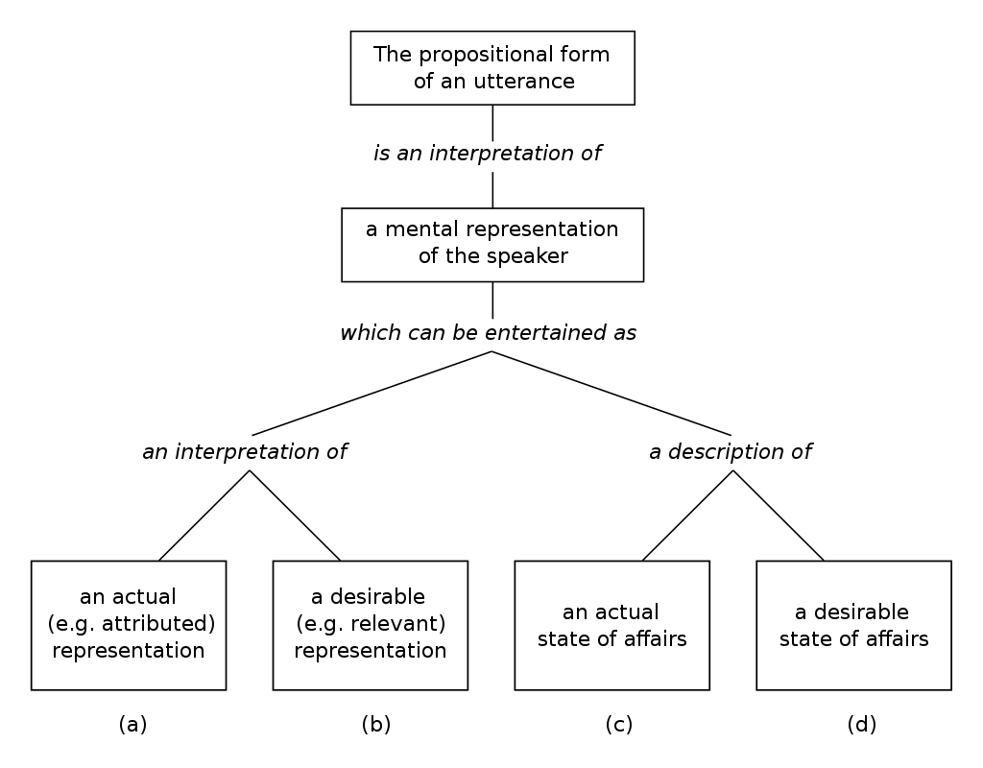

Slide 11
شێوەی گوتنی پێشنیارکراو
بیرۆکەی قسەکەر
لێکدانەوە بۆ
وەسفکردن بە زمان
بیری گێڕدراوە
بیری ئارەزوبۆکراو
باری راستەوخۆ
باری ئارەزووبۆکراو

Slide 12
سبيربر وويلسون جەخت لەسەر ئەوە دەکەنەوە کە تێگەیشتن تەنها بریتی نییە لە تێگەیشتنی ئاخاوتن و کردنەوەی کۆدی زمانی، بەڵکو پێکهاتووە لە :
‌ (أ) ئەوەی قسەکەر دەیەوێت بیڵێت .
(ب) لەگەڵ ئەوەی قسەکەر مەبەستییەتی و ئاماژەی بۆدەکات لە گوتنەکە .
(ج) هەڵوێستی گوێگر دەرباەرەی مەبەستی قسەکەر لەگوتنەکەیدا .
(د) دەوروبەری مەبەست .
بەم پێیە لێکدانەوەی مەبەست تێکەڵاوە لە ناوەرۆکی ئاشکراو و گریمانەی دەوروبەری لەگەڵ هەڵوێستی گوێگر دەرباەرەی مەبەستی قسەکەر لەگوتنەکەیدا .
لەم تیۆرەدا دەوروبەری گونجاو هەڵدەبژرێت لەناو گریمانەکان، ئەمەش ئەکێکە لە کەموکوڕییەکان جگە لەمەش رۆڵی کۆمەڵگا باس ناکرێت .

